Slide 1
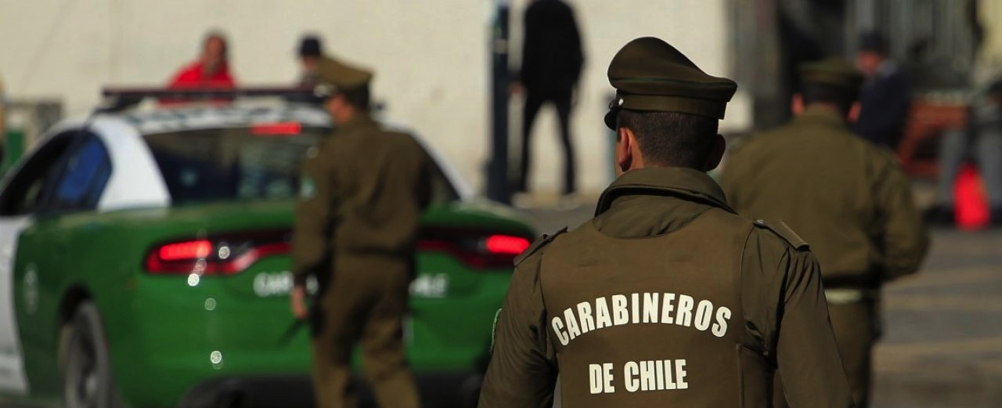
Proyecto Fondecyt 11180438 sobre legitimidad policial
Investigador principal: Lucía Dammert Guardia
Marzo 2020

Slide 2
ÍNDICE
TÍTULO
FICHA METODOLÓGICA
CARACTERIZACIÓN DE LA MUESTRA
TEMA PAÍS
SEGURIDAD Y EFECTIVIDAD
PRESENCIA POLICIAL
JUSTICIA EQUIDAD Y LEGALIDAD
IMAGEN Y CONFIANZA EN CARABINEROS
ESTALLIDO SOCIAL

Slide 3
FICHA METODOLÓGICA

Slide 4
OBJETIVOS DE INVESTIGACIÓN
TÍTULO
PREGUNTA DE INVESTIGACIÓN
¿Qué efecto tiene la justicia procedimental en la confianza y legitimidad en la institución policial en Chile?
OBJETIVO GENERAL
Explicar el efecto que tienen el trato justo y la efectividad en la legitimidad de la institución policial en Chile
OBETIVOS ESPECIFICOS
Determinar el efecto que tiene el trato justo sobre la legitimidad policial
Determinar el efecto que tiene la efectividad sobre la legitimidad policial
Determinar el efecto que tiene la equidad distributiva y la equidad procedimental sobre la legitimidad policial
Describir y analizar el efecto que tienen el nivel socioeconómico, la edad y el sexo en la legitimidad y confianza policial

Slide 5
FICHA METODOLÓGICA
Diseño de investigación
Investigación cuantitativa, sobre la base de encuestas cara a cara, con representatividad en la Región Metropolitana
Muestra teórica
1.030 Casos
Estudio diseñado e implementado
Fechas Terreno
Pre test: 03 de enero a 06 de enero y 11 y 12 de enero
Levantamiento: de 21 de enero a 10 de febrero y de 20 de febrero a 8 de marzo.
Universo del estudio
Personas mayores de 18 años que viven en zonas urbanas y rurales de la Región Metropolitana
Número de encuestadores
18 encuestadores de la RM
Tipo de encuesta
Presencial. Cara a cara.
Tiempo promedio
Las encuestas duraron 40 minutos en promedio.
Método de muestreo
Muestra estratificada según tipologías de comunas construida utilizando tasa de delitos de y presencia de Carabineros.
Encuestas completas
Durante el desarrollo del terreno se realizaron un total de 932 encuestas válidas.
Error muestral
Para un 95% de confianza y considernado varianza máxima
Ponderación
De acuerdo a la estratificación inicial según edad y sexo del entrevistado/a.
3,2%

Slide 6
DESCRIPCIÓN DE MUESTRA
El Marco Muestral considera a las y los habitantes, mayores de 18 años de localidades urbanas y rurales de de la Región Metropolitana.
Para realizar la estratificación se crearon clúster usando dos variables a nivel comunal que son relevantes para el estudio:
Tasa de Delitos por cada 100.00 habitantes.
Tasa de Carabineros por cada 100.00 habitantes.
Con esta información, cada comuna fue clasificada en uno de los cuatro Clusters posibles (A, B, C y D). Posteriormente se sortearon comunas a encuestar, considerando la proproción de cada Cluster a nivel de cada provincia.
Para cada comuna sorteada se elijieron al azar manzanas considerando la diversidad socioeconómica de la comuna, para lo cual se utlilizó la cartografía censal y los datos censales (INE, 2017) así como la clasificación socioeconómica realizada a nivel de manzada realizada por EKHOS. Por cada manzana sorteada, se estableció que se debían realizar 4 encuestas como máximo por cada manzana sorteada.
Adicionalmente al sorteo a nivel urbano, se estableció que por cada comuna con población rural la inclusión forzosa de casos en localidades rurales, para lo cual se sortearon aldeas y caseríos.
HOMBRES

Slide 7
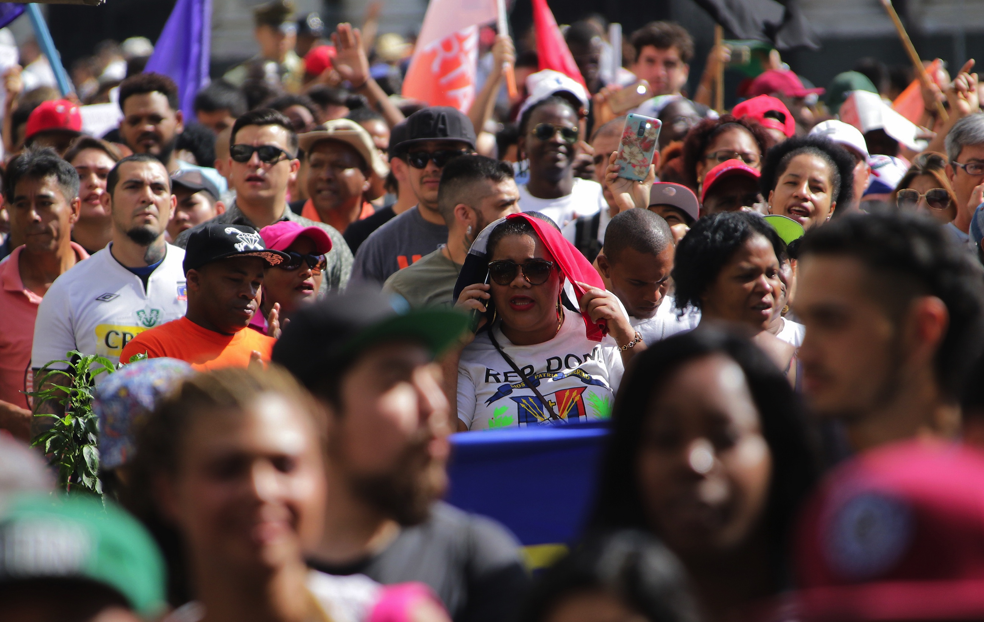
CARACTERIZACIÓN

Slide 8
CARACTERIZACIÓN
47,9%
52,1%
27,4%
 | 6,0% | Es migrante
 | 17,8% | Ha cambiado de región
 | 19,0% | Pertenece a familias cuyo jefe de hogar posee educación superior completa o incompleta
 | 33,0% | Actualmente está trabajando con sueldo y con contrato firmado
 | 42,3% | No trabaja, por estar cesante, jubilado o estudiando
 | 48,6% | Señala que trabaja 45 horas a la semana
 | 52,1% | Tiene un contrato indefinido en su trabajo principal
 | 16,4% | Trabaja de forma independiente
 | 33,0% | Trabaja con suelto y contrato
JOVEN
(18 A 30)
44,3%
ADULTO
(31 A 54)
28,3%
ADULTO MAYOR
(31 A 54)
HOMBRES
MUJERES
Media
44 Años
36,4%
está casado
 | 80,5% | Señala que sí votará en las siguientes elecciones
 | 24,6% | Considera que es muy importante es la preocupación del candidato en temas de seguridad y orden público

Slide 9
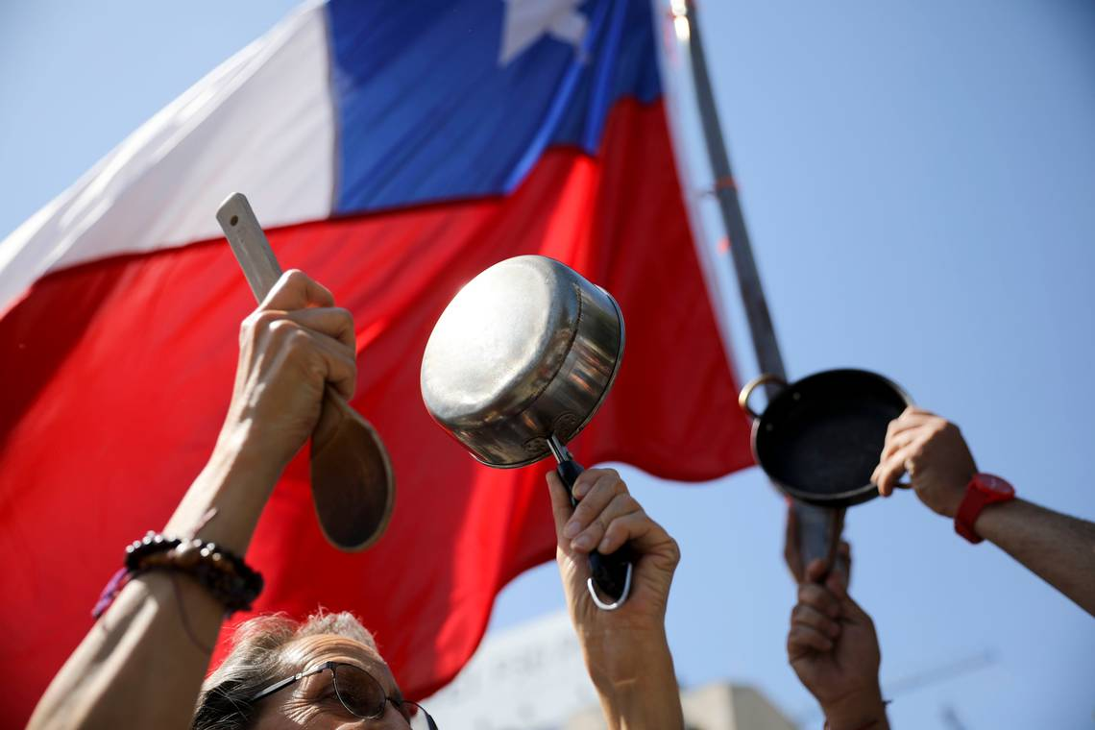
EVALUACIÓN PERSONAL Y A NIVEL PAÍS

Slide 10
EVALUACIÓN PERSONAL
Si usted tuviera que calificar su vida en general, utilizando una escala de 1 a 10, donde 1 es “Nada feliz” y 10 es “Muy feliz”
¿Cuan feliz diría que está usted?
JOVEN
(18 A 30)
Media
7,1
HOMBRES
ADULTO MAYR
(31 A 54)
n válido: 932

Slide 11
PROYECCIÓN EN CHILE
Si usted tuviera que calificar su vida en general estos días, utilizando una escala de 1 a 10, dónde 1 es “Nada feliz” y 10 “Muy feliz”, ¿Cuán feliz diría que es usted? (Encuesta «Legitimidad Policial»)
Considerando todas las cosas, ¿cuán satisfecho está usted con su vida en este momento? (Encuesta CEP Diciembre 2019)
Media
7,1
* N válido:932
** N váliso:1.493
Se adapto la escala las categorías presentes en la encuesta CEP

Slide 12
EVALUACIÓN PERSONAL
Considerando sus posiciones en temas valóricos y morales, utilizando una escala de 1 a 10, donde 1 es “Liberal” y 10 es “Conservador” ¿Dónde se ubicaría usted?
JOVEN
(18 A 30)
Media
5,4
HOMBRES
ADULTO MAYR
(31 A 54)
n valido: 931

Slide 13
EVALUACIÓN PERSONAL
Considerando sus posiciones en temas valóricos y morales, utilizando una escala de 1 a 10, donde 1 es “Izquierda” y 10 es “Derecha” ¿Dónde se ubicaría usted?
JOVEN
(18 A 30)
Media
7,0
HOMBRES
ADULTO MAYR
(31 A 54)
n válido: 931

Slide 14
EVALUACIÓN RETROSPECTIVA SOBRE CHILE
Pensando en el país, en términos generales, en los últimos tres años,
¿Usted cree que Chile ha mejorado, se ha mantenido igual o ha empeorado?
JOVEN
(18 A 30)
ADULTO MAYR
(31 A 54)
n válido: 932

Slide 15
EXPECTATIVA SOBRE CHILE
¿Usted cree que en los próximos 3 años Chile: mejorará, se estancará o empeorará?
JOVEN
(18 A 30)
HOMBRES
ADULTO MAYR
(31 A 54)
n válido: 929

Slide 16
PRINCIPAL PROBLEMA DEL PAÍS
A su juicio, ¿Cuál es el principal problema de Chile, actualmente?
HOMBRES
ADULTO MAYR
(31 A 54)
n válido: 929

Slide 17
PRIORIDAD DE GOBIERNO
¿Cuál cree usted que es el principal problema al que el gobierno debería dedicar el mayor esfuerzo en solucionar?
JOVEN
(18 A 30)
HOMBRES
ADULTO MAYR
(31 A 54)
n válido: 929

Slide 18
INFORMACIÓN SOBRE TEMAS DE SEGURIDAD Y ORDEN PÚBLICO
¿Usted ha escuchado hablar, visto o leído sobre algún tema de seguridad y orden público?
JOVEN
(18 A 30)
HOMBRES
ADULTO MAYR
(31 A 54)
n válido: 932

Slide 19
INFORMACIÓN SOBRE TEMAS DE SEGURIDAD Y ORDEN PÚBLICO
¿Usted ha escuchado hablar, visto o leído sobre algún tema de seguridad y orden público?
¿Qué escuchó, vio o leyó?
JOVEN
(18 A 30)
HOMBRES
ADULTO MAYR
(31 A 54)
n válido: 929

Slide 20
INFORMACIÓN SOBRE TEMAS DE SEGURIDAD Y ORDEN PÚBLICO
¿Usted ha escuchado hablar, visto o leído sobre algún tema de seguridad y orden público?
¿Quién lo dijo o dónde lo escuchó?
JOVEN
(18 A 30)
HOMBRES
ADULTO MAYR
(31 A 54)
n válido: 929

Slide 21
CONFIANZA EN INSTITUCIONES DE SEGURIDAD Y ORDEN PÚBLICO
De las instituciones, empresas o agrupaciones en temas de seguridad y orden público existentes en el país
¿En cuál de ellas usted confía más?
JOVEN
(18 A 30)
HOMBRES
ADULTO MAYR
(31 A 54)
n válido: 932

Slide 22
RAZONES DE (DES)CONFIANZA EN INSTITUCIONES DE SEGURIDAD Y ORDEN PÚBLICO
De las instituciones, empresas o agrupaciones en temas de seguridad y orden público existentes en el país
¿En cuál de ellas usted confía más?
¿Por qué?
JOVEN
(18 A 30)
HOMBRES
ADULTO MAYR
(31 A 54)
n válido: 932
* Se agrupa en “Fuerzas Armadas y de seguridad” a respuestas: FF.AA., Ejército, Carabineros y a PDI.

Slide 23
NIVEL DE CONFIANZA EN LAS INSTITUCIONES
De las siguientes instituciones y considerando una escala de 1 a 7, donde 1 es “Nada confiable” y 7 es “Muy confiable”
¿Cuánto confía usted en las siguientes instituciones?
Muy confiable
JOVEN
(18 A 30)
ADULTO MAYR
(31 A 54)
Nada confiable
n válido: 924

Slide 24
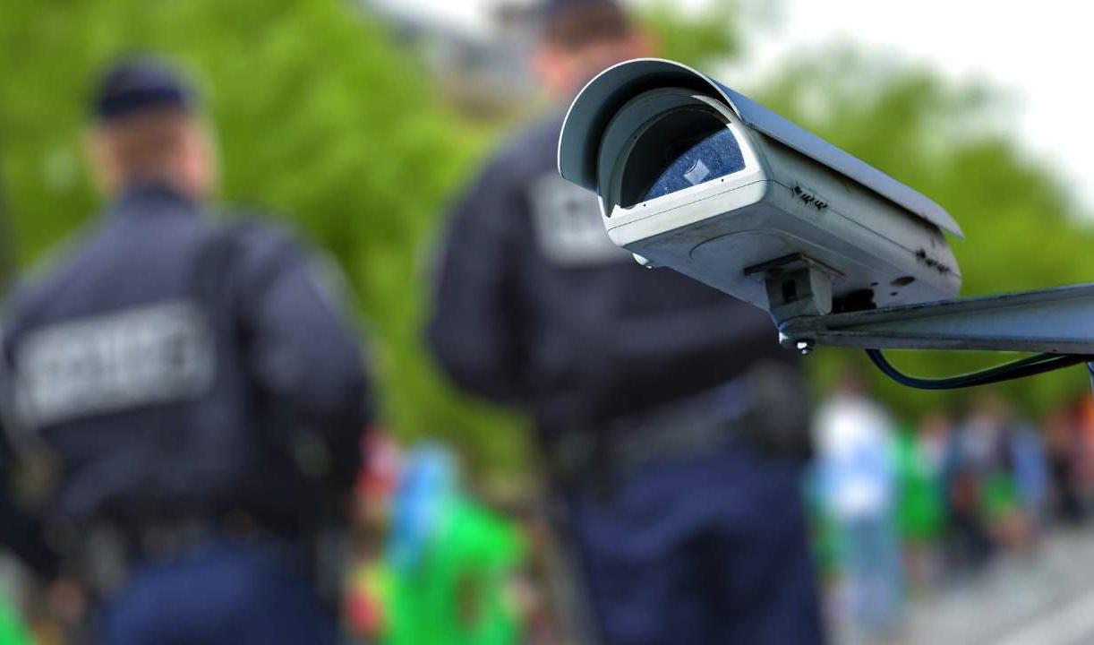
SEGURIDAD Y EFECTIVIDAD

Slide 25
EVALUACIÓN DEL ENTORNO
En general, ¿Diría usted que su barrio es un lugar bueno para vivir o es lugar malo para vivir?
JOVEN
(18 A 30)
HOMBRES
ADULTO MAYR
(31 A 54)
n válido: 932

Slide 26
SEGURIDAD EN EL BARRIO
En la actualidad, ¿quién está a cargo principalmente de la seguridad de su barrio?
JOVEN
(18 A 30)
HOMBRES
ADULTO MAYR
(31 A 54)
n válido: 931

Slide 27
PERCEPCIÓN DE SEGURIDAD CON PRESENCIA DE CARABINEROS
En una escala de 0 a 100, donde 0 es “Nada seguro” y 100 es “Muy seguro”
¿Qué tan seguro se siente usted con la presencia de Carabineros en su barrio?
JOVEN
(18 A 30)
Media
37,9
HOMBRES
ADULTO MAYR
(31 A 54)
n válido: 929

Slide 28
PROXIMIDAD A CARABINEROS
¿Usted sabe donde está la comisaria de Carabineros más cercana a su hogar?
¿A que distancia aproximada de su hogar? (EN CUADRAS)
JOVEN
(18 A 30)
Media
21,2
HOMBRES
ADULTO MAYR
(31 A 54)
n valido: 932

Slide 29
SENSACIÓN DE SEGURIDAD POR VIVIR CERCA DE UNA COMISERÍA
Vivir cerca de una comisaría, ¿Usted se siente/ sentiría más seguro, igual o menos seguro?
¿Por qué?
JOVEN
(18 A 30)
HOMBRES
ADULTO MAYR
(31 A 54)
n válido: 931

Slide 30
RAZONES DE LA SENSACIÓN DE SEGURIDAD POR VIVIR CERCA DE UNA COMISERÍA
Vivir cerca de una comisaría, ¿Usted se siente/ sentiría más seguro, igual o menos seguro?
¿Por qué?
JOVEN
(18 A 30)
HOMBRES
ADULTO MAYR
(31 A 54)
n válido: 932

Slide 31
NIVEL DE SEGURIDAD SEGÚN SITUACIÓN
¿Usted diría que se siente seguro…..?
JOVEN
(18 A 30)
HOMBRES
ADULTO MAYR
(31 A 54)
n válido: 931

Slide 32
EVALUACIÓN COMPARATIVA DE LA PERCEPCIÓN DE SEGURIDAD
Y pensando en pasado reciente, ¿Usted se siente más seguro, igual o menos seguro que hace un año atrás?
JOVEN
(18 A 30)
HOMBRES
ADULTO MAYR
(31 A 54)
n válido: 932

Slide 33
MEDIDAS DE SEGURIDAD
Frente a las siguientes situaciones, indique si usted las: Aprobaría, No aprobaría, ni rechazaría o No aprobaría
JOVEN
(18 A 30)
HOMBRES
ADULTO MAYR
(31 A 54)
n válido: 932

Slide 34
INSTITUCIONES Y RESGUARDO DE LA SEGURIDAD
De las siguientes instituciones y considerando una escala de 1 a 7, donde 1 es “Nada” y 7 es “Totalmente”
¿Usted considera que estas instituciones cumplen con el resguardo de la seguridad de la ciudadanía?
JOVEN
(18 A 30)
HOMBRES
ADULTO MAYR
(31 A 54)
Nada
Totalmente
n válido: 925

Slide 35
CONFIANZA Y SEGURIDAD
De las siguientes instituciones y considerando una escala de 1 a 7, donde 1 es “Nada confiable” y 7 es “Muy confiable” ¿
Cuánto confía usted en las siguientes instituciones?
De las siguientes instituciones y considerando una escala de 1 a 7, donde 1 es “Nada” y 7 es “Totalmente”
¿Usted considera que estas instituciones cumplen con el resguardo de la seguridad de la ciudadanía?
JOVEN
(18 A 30)
Cumple Totalmente
ADULTO MAYR
(31 A 54)
Muy confiable
n válido: 925

Slide 36
EVALUACIÓN DEL NIVEL DE DELINCUENCIA
Durante los últimos 12 meses, ¿usted considera que la delincuencia ha aumentado, se ha mantenido igual o ha disminuido?
JOVEN
(18 A 30)
HOMBRES
ADULTO MAYR
(31 A 54)
n válido: 932

Slide 37
DESEMPEÑO DE CARABINEROS
De la siguiente serie de tareas, indique si considera que hoy en día Carabineros realiza acciones para cumplirlas
JOVEN
(18 A 30)
HOMBRES
ADULTO MAYR
(31 A 54)
n válido: 931

Slide 38
DESEMPEÑO DE CARABINEROS
De la lista de tareas, utilizando una escala de 1 a 7, donde 1 es “Pésimo” y 7 es “Excelente”,
¿Cómo evaluaría la ejecución de Carabineros respecto a estas tareas?
HOMBRES
ADULTO MAYR
(31 A 54)
Pésimo
Excelente
n válido: 478
Pésimo

Slide 39
ACCIONES Y EVALUACIÓN DE CARABINEROS
De la siguiente serie de tareas, indique si considera que hoy en día Carabineros realiza acciones para cumplirlas
De la lista de tareas, utilizando una escala de 1 a 7, donde 1 es “Pésimo” y 7 es “Excelente”, ¿Cómo evaluaría la ejecución de Carabineros respecto a estas tareas?
Cumple Totalmente
JOVEN
(18 A 30)
HOMBRES
ADULTO MAYR
(31 A 54)
n válido: 478

Slide 40
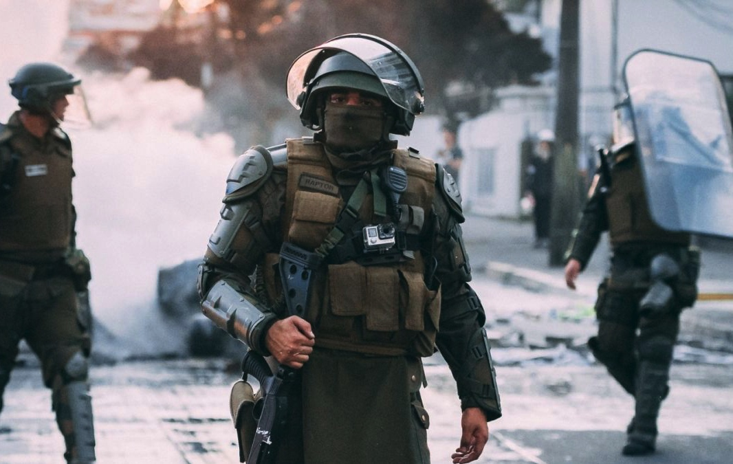
PRESENCIA POLICIAL

Slide 41
CONTACTO DIRECTO CON CARABINEROS
¿Recuerda haber tenido contacto directo con Carabineros?
¿Cuándo?
JOVEN
(18 A 30)
HOMBRES
ADULTO MAYR
(31 A 54)
n válido: 931

Slide 42
MOMENTO DEL CONTACTO DIRECTO CON CARABINEROS
¿Recuerda haber tenido contacto directo con Carabineros?
¿Cuándo?
JOVEN
(18 A 30)
HOMBRES
ADULTO MAYR
(31 A 54)
n válido: 477

Slide 43
EXPERIENCIA CON CARABINEROS
¿En una palabra cómo diría usted que fue su experiencia con Carabineros?
JOVEN
(18 A 30)
HOMBRES
ADULTO MAYR
(31 A 54)
n válido: 932

Slide 44
DELITO GRAVE
¿Alguna vez ha sido víctima de un delito grave?
JOVEN
(18 A 30)
HOMBRES
ADULTO MAYR
(31 A 54)
n válido: 932

Slide 45
DELITO GRAVE
¿Alguna vez ha sido víctima de un delito grave?
¿Cuándo?
JOVEN
(18 A 30)
HOMBRES
ADULTO MAYR
(31 A 54)
n válido: 141

Slide 46
EXPERIENCIA DE DENUNCIA EN CARABINEROS
¿Realizó una denuncia a Carabineros luego de haber sido víctima de ese delito grave?
En una escala de 1 a 7, donde 1 es “Pésimo” y 7 es “Excelente”, ¿cómo calificaría los siguientes aspectos de la denuncia…?
JOVEN
(18 A 30)
HOMBRES
ADULTO MAYR
(31 A 54)
Pésimo
Excelente
n válido: 741
n válido: 145

Slide 47
PERCEPCIÓN DEL TRATO POR PARTE DE CARABINEROS
Pensando en las veces que ha interactuado con Carabineros, me puede indicar ¿Con qué frecuencia lo han trato de la siguiente forma?
JOVEN
(18 A 30)
HOMBRES
ADULTO MAYR
(31 A 54)
n válido: 932

Slide 48
RELEVANCIA DE LA PRESENCIA DE CARABINEROS
A continuación, le voy a leer una lista de situaciones, considerando una escala de 1 a 7, donde 1 es “Nunca” y 7 es “Siempre”,
¿Qué tan relevante considera usted acudir a Carabineros dadas las siguientes situaciones?
JOVEN
(18 A 30)
HOMBRES
ADULTO MAYR
(31 A 54)
Nunca
Siempre
n válido: 932

Slide 49
NIVEL DE OBEDIENCIA A CARABINEROS SEGÚN SITUACIONES
A continuación, le voy a leer una lista de situaciones, considerando una escala de 1 a 7, donde 1 es “Nunca” y 7 es “Siempre”,
¿Usted considera que DEBE ACATAR LAS ÓRDENES Y DECISIONES DE CARABIENROS, aunque…?
JOVEN
(18 A 30)
HOMBRES
ADULTO MAYR
(31 A 54)
Nunca
Siempre
n válido: 932

Slide 50
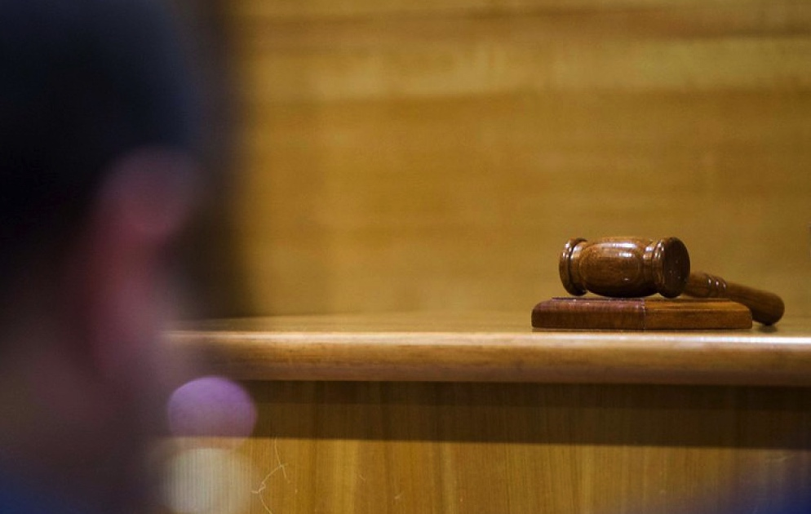
JUSTICIA EQUIDAD Y LEGALIDAD

Slide 51
EVALUACIÓN SOBRE EL ACTUAR DE CARABINEROS
Pensando en Carabineros, utilizando una escala de 1 a 7, donde 1 es “Muy en Desacuerdo” y 7 es “Muy de Acuerdo”,
¿Qué tan de acuerdo se encuentra con las siguientes afirmaciones? Carabineros…
JOVEN
(18 A 30)
HOMBRES
ADULTO MAYR
(31 A 54)
Muy en Desacuerdo
Muy de Acuerdo
n válido: 932

Slide 52
CONCEPTO DE LEGITIMIDAD
¿Qué es lo que usted entiende cuando le hablan de LEGITIMIDAD?
JOVEN
(18 A 30)
HOMBRES
ADULTO MAYR
(31 A 54)
n válido: 929

Slide 53
EVALUACIÓN DEL APEGO A LA LEY EN ACTUAR DE CARABINEROS
Considerando una escala de 1 a 7, donde 1 es “Nunca actúa de acuerdo a la ley” y 7 es “Actúa siempre de acuerdo a la ley”
¿Usted donde posiciona el actuar –en general- de Carabineros?
JOVEN
(18 A 30)
Media
3,51
HOMBRES
ADULTO MAYR
(31 A 54)
n válido: 930

Slide 54
IMPORTANCIA DE RESPETO DE LOS DERECHOS HUMANOS
Para usted ¿Qué tan importante es el respeto de los Derechos Humanos?
JOVEN
(18 A 30)
HOMBRES
ADULTO MAYR
(31 A 54)
n válido: 931

Slide 55
CARABINEROS EN LA MANTENCIÓN DEL ORDEN PÚBLICO
Utilizando una escala de 1 a 7, donde 1 es “Nada” y 7 es “Mucho”,
¿Cuán de acuerdo está con las siguientes frases respecto de que “CARABINEROS, EN SUS FUNCIONES DE MANTENER EL ORDEN PÚBLICO”?
JOVEN
(18 A 30)
HOMBRES
ADULTO MAYR
(31 A 54)
Nada
Mucho
n válido: 928

Slide 56
CARABINEROS EN LA LUCHA CONTRA EL CRIMEN
Utilizando una escala de 1 a 7, donde 1 es “Nada” y 7 es “Mucho”,
¿Cuán de acuerdo está con las siguientes frases respecto de que “CARABINEROS, EN SUS FUNCIONES DE LUCHA CONTRA EL CRIMEN…”?
JOVEN
(18 A 30)
HOMBRES
ADULTO MAYR
(31 A 54)
Nada
Mucho
n válido: 931

Slide 57
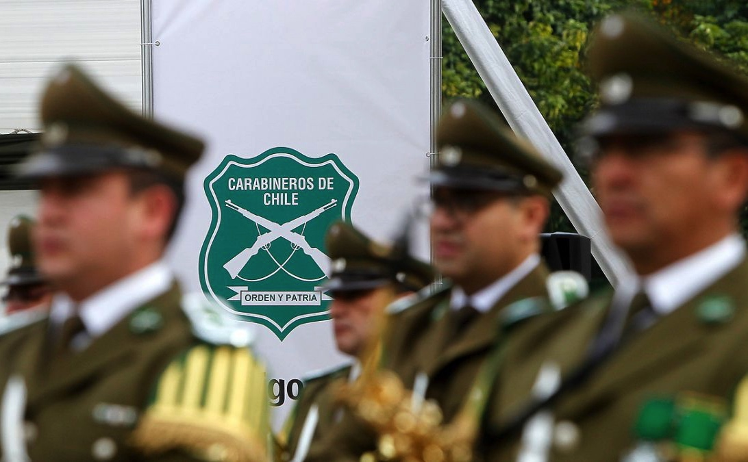
IMAGEN Y CONFIANZA EN CARABINEROS

Slide 58
IMAGEN INSTITUCIONAL DE CARABINEROS PASADA
A su juicio, ¿Hace 3 años, la imagen institucional de Carabineros era mejor, igual o peor que la imagen actual de Carabineros?
JOVEN
(18 A 30)
HOMBRES
ADULTO MAYR
(31 A 54)
n válido: 931

Slide 59
REPRESENTATIVIDAD DE CARABINEROS DE SOCIEDAD CHILENA
¿Usted considera que Carabineros es una institución que representa a la sociedad chilena?
¿Por qué?
JOVEN
(18 A 30)
HOMBRES
ADULTO MAYR
(31 A 54)
n válido: 931

Slide 60
REPRESENTATIVIDAD DE CARABINEROS DE SOCIEDAD CHILENA
¿Por qué? (considera que Carabineros es o no una institución que representa a la sociedad chilena)
JOVEN
(18 A 30)
HOMBRES
ADULTO MAYR
(31 A 54)
n válido: 931

Slide 61
REPRESENTATIVIDAD DE CARABINEROS DE SOCIEDAD CHILENA
¿Por qué? (considera que Carabineros es o no una institución que representa a la sociedad chilena)
JOVEN
(18 A 30)
HOMBRES
ADULTO MAYR
(31 A 54)
n válido: 931

Slide 62
VALORES DE CARABINEROS DE CHILE
¿Qué valores considera usted que representa Carabineros de Chile?
PRIMERA MENCIÓN
JOVEN
(18 A 30)
HOMBRES
ADULTO MAYR
(31 A 54)
n válido: 932

Slide 63
VALORES DE CARABINEROS
¿Qué valores considera usted que representa Carabineros de Chile?
TOTAL MENCIONES
JOVEN
(18 A 30)
Media de menciones
1,2
HOMBRES
ADULTO MAYR
(31 A 54)
n válido: 932

Slide 64
SIMILITUD VALÓRICA ENTRE CARABINEROS Y ENTREVISTADOS
¿Usted considera que Carabineros tiene la misma idea de lo que está bien y lo que está mal que usted?
JOVEN
(18 A 30)
HOMBRES
ADULTO MAYR
(31 A 54)
n válido: 929

Slide 65
RAZÓN DE OPINIÓN SOBRE SIMULITUD VALÓRICA
Usted considera que Carabineros tiene la misma idea de lo que está bien y lo que está mal que usted?
¿Por qué?
JOVEN
(18 A 30)
HOMBRES
ADULTO MAYR
(31 A 54)

Slide 66
CUMPLIMIENTO DE TAREAS Y ACCIONES POR PARTE DE CARABINEROS
De la siguiente serie de tareas, indique si considera que Carabineros cumple o no
JOVEN
(18 A 30)
ADULTO MAYR
(31 A 54)
n válido: 930

Slide 67
CUMPLIEMNTO DE TAREAS POR PARTE DE CARABINEROS
De la lista de tareas, utilizando una escala de 1 a 7, donde 1 es “Pésimo” y 7 es “Excelente” califique el desempeño de Carabineros
JOVEN
(18 A 30)
ADULTO MAYR
(31 A 54)
Pésimo
Excelente
n válido: 190

Slide 68
TAREAS Y EVALUACIÓN
De la siguiente serie de tareas, indique si considera que Carabineros cumple o no
De la lista de tareas, utilizando una escala de 1 a 7, donde 1 es “Pésimo” y 7 es “Excelente” califique el desempeño de Carabineros
JOVEN
(18 A 30)
HOMBRES
ADULTO MAYR
(31 A 54)
n válido: 478

Slide 69
CONOCIMIENTO DE FUNCIONES DE CARGOS DE CARABINEROS
En una escala de 1 a7, donde 1 es “Nada” y 7 es “Mucho”,
¿Qué tanto conoce usted las funciones que realizan los siguientes cargos de la institución de Carabineros?
JOVEN
(18 A 30)
ADULTO MAYR
(31 A 54)
Nada
Mucho
n válido: 853

Slide 70
EVALUACIÓN DE ATRIBUTOS DE CARABINEROS
En una escala de 1 a7, donde 1 es “Pésimo” y 7 es “Excelente”,
¿Cómo calificaría a la Institución de Carabineros respecto a los siguientes atributos?
JOVEN
(18 A 30)
ADULTO MAYR
(31 A 54)
Pésimo
Excelente
n válido: 893

Slide 71
ATRIBUTOS EN CARABINEROS
¿A cual de los siguientes cargos de Carabineros que le mencionare a continuación, le asignaría cada uno de los atributos tratados en la pregunta anterior?
JOVEN
(18 A 30)
ADULTO MAYR
(31 A 54)
n válido: 929

Slide 72
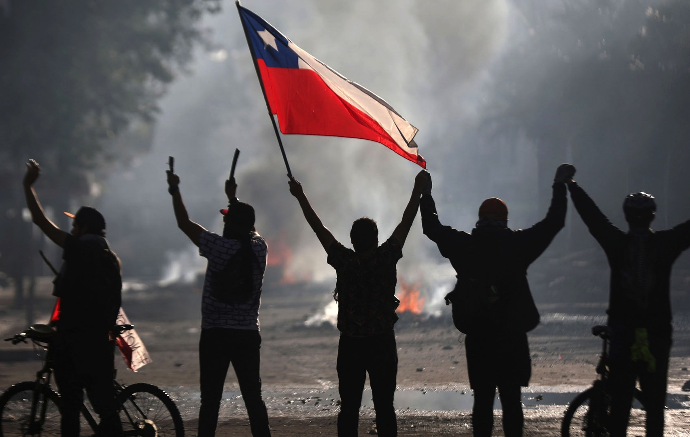
ESTALLIDO SOCIAL

Slide 73
RAZONES ESTALLIDO SOCIAL
A partir del 18 de octubre se ha producido un “estallido social” en el país.
¿Cuál cree usted que fue el motivo o razón principal de esta situación?
JOVEN
(18 A 30)
HOMBRES
ADULTO MAYR
(31 A 54)
n válido: 932

Slide 74
EVALUACIÓN SOBRE IMPACTO DEL “ESTALLIDO SOCIAL”
¿Considera Ud. Que este movimiento o “estallido social”…?
JOVEN
(18 A 30)
HOMBRES
ADULTO MAYR
(31 A 54)
n valido: 932

Slide 75
EXPECTATIVAS SOBRE CONSECUENCIAS DEL “ESTALLIDO SOCIAL”
Si tuviera que definir sus expectativas para el año 2021 con respecto a las consecuencias del “estallido social” en Chile durante los próximos meses ¿Con cuál de las siguientes alternativas se sentiría representado?
JOVEN
(18 A 30)
HOMBRES
ADULTO MAYR
(31 A 54)
n válido: 926

Slide 76
EVALUACIÓN DE ACTORES RESPECTO DEL “ESTALLIDO SOCIAL”
En una escala de 1 a 7, donde 1 es “Pésimo” y 7 es “Excelente”,
¿Cómo evaluaría usted el rol de los siguientes actores durante estos meses de “estallido social”, con posterioridad al 18 de octubre de 2019.
JOVEN
(18 A 30)
HOMBRES
ADULTO MAYR
(31 A 54)
Pésimo
Excelente
n válido: 921

Slide 77
ACUERDO CON DISTINTAS FORMAS DE MANIFESTACIÓN
En relación con las manifestaciones ocurridas en estos meses, ¿Usted está a favor o en contra de las siguientes afirmaciones?
JOVEN
(18 A 30)
HOMBRES
ADULTO MAYR
(31 A 54)
n válido: 931

Slide 78
APROBACIÓN O RECHAZO DE SITUACIONES VIOLENTAS
Frente a las siguientes situaciones, indique si usted las: Aprueba, No aprueba, ni rechaza o Rechaza:
UN CIUDADANO..
UN CARABINERO…
JOVEN
(18 A 30)
HOMBRES
ADULTO MAYR
(31 A 54)
n válido: 931

Slide 79
Proyecto Fondecyt 11180438 sobre legitimidad policial
Investigador principal: Lucía Dammert Guardia
Marzo 2020

Slide 80
COLORES
#dc7a1f
#617338
#8aa051
#cedbad
#45a33d
#5c5639
#a59a6a
#394049

